Slide 1
Cyber Escape
Cyber Escape
Integrantes: Giselle Roa
Nicolás Moya
Benjamín Candia
Profesor: Ernesto Velasquez

Slide 2
Introducción
Introducción
Contexto: ¿Por qué un videojuego?
Formación académica y exigencias de la industria.
Relevancia personal V/S relevancia profesional.

Slide 3
Problemática
Problemática
Muchas personas no dedican suficiente tiempo al estudio, y los métodos tradicionales suelen ser poco motivadores.

Slide 4
Descripción del proyecto
Descripción del proyecto
Plataforma con niveles procedurales que ofrecen desafíos distintos en cada partida.
Mundo ciberpunk con distintos biomas y escenarios futuristas.
Nivel tutorial, menús interactivos, tienda y enemigos, todo integrado para una experiencia fluida.

Slide 5
Propuesta de solución
Propuesta de solución
El juego combina entretenimiento y aprendizaje, obligando al jugador a resolver retos y acertijos mientras avanza en niveles procedurales.

Slide 6
Alcance
Alcance
Nivel tutorial completo
Juego funcional
Módulos principales
2 Niveles procedurales
Implementación básica de enemigos

Slide 7
Tecnologías
Tecnologías
01
Sprites
02
Godot
Recursos
Recursos
03
GDscripts / C#
Notes:
Agregar sql lite o json para guardar el progreso del jugador

Slide 8
Roles y responsabilidades
Roles y responsabilidades
Desarrollador
principal
Desarrollador interfaces
Desarrollador niveles procedurales
Responsable de:
Historia y narrativa
Mecánicas base (movimiento, ataques, jugabilidad)
Coordinación técnica general
Responsable de:
Menú principal, opciones y tienda
Nivel base / tutorial
Interfaz de usuario (UX/UI)
Responsable de:
Lógica de generación procedural
Implementación de enemigos en escenarios
Optimización de mapas y validación de jugabilidad

Slide 9
Carta gantt y metodología
Carta gantt y metodología
 | Nombre | Duración | Tareas
Fase 1 | Requisitos + Diseños | 2 Semanas | Definición de mecánicas principales, estética cibernética, arquitectura del juego y diseño detallado de progresión y UI
Fase 2 | Desarrollo | 8 Semanas | Programación de movimiento, disparo y niveles procedurales; sistema de mejoras; integración de módulos y balance de jugabilidad
Fase 3 | Pruebas y Validación | 2 Semanas | Planificación y ejecución de pruebas internas y externas, con ajustes finales
Fase 4 | Documentación y Entrega | 2 Semanas | Redacción del informe, manual de usuario, preparación de la defensa y entrega final

Slide 10
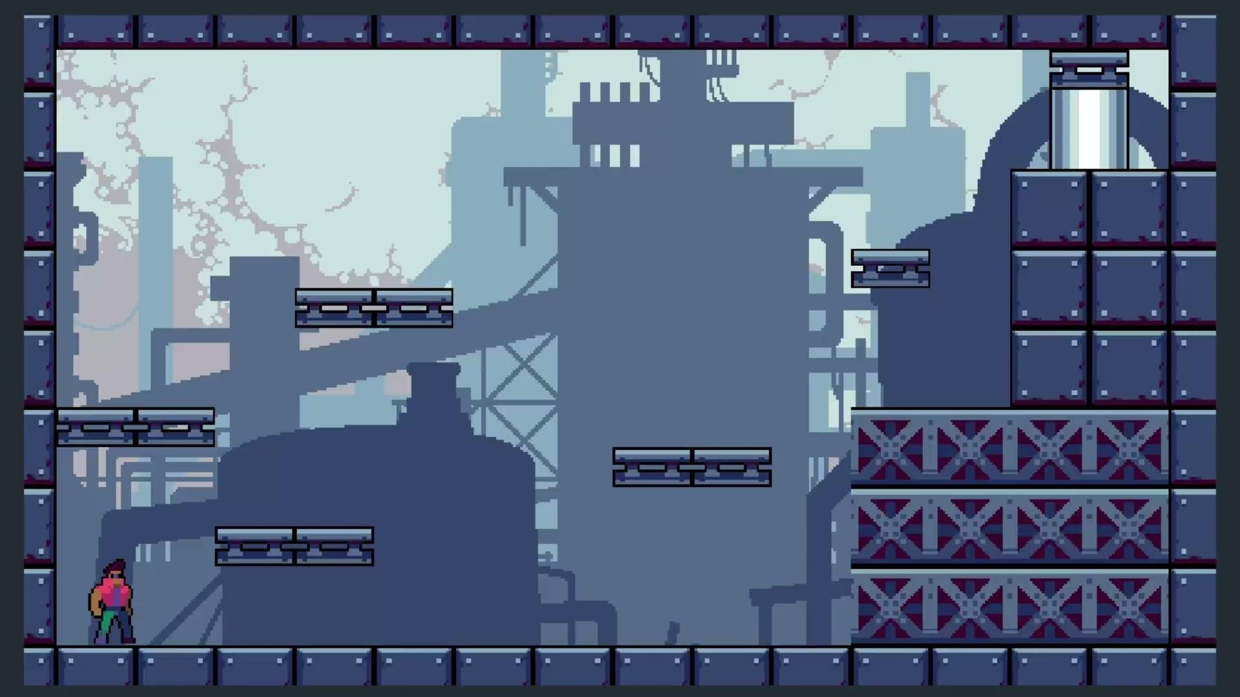
Notes:
Portada
Introducción
problematica/contexto
Descripción del proyecto
Solución a la problematica
Alcance
Tecnologias y arquitectura
Roles y responsabilidaes
Gantt y metodologia

